Slide 1

Criação de Narrativa e Personagens

Slide 2

O que é NARRATIVA?
narrativa
substantivo feminino
1. ação, processo ou efeito de narrar; narração.
2. exposição de um acontecimento ou de uma série de acontecimentos mais ou menos encadeados, reais ou imaginários, por meio de palavras ou de imagens.
3. conto, história, caso.

Slide 3
O texto narrativo é baseado na ação que envolve personagens, tempo, espaço e conflito. Seus elementos são: narrador, enredo, personagens, espaço e tempo. Dessa forma, o texto narrativo apresenta uma determinada estrutura: - Apresentação; - Complicação ou desenvolvimento; - Clímax; - Desfecho.
Os elementos que compõem a narrativa são: - Foco narrativo (1º e 3º pessoa); - Personagens (protagonista, antagonista e coadjuvante); - Narrador (narrador-personagem, narrador-observador). - Tempo (cronológico e psicológico); - Espaço.

Slide 4
Gêneros Narrativos:
Perguntas que um roteiro de jogo deve responder
Quantos personagens o jogo vai ter? (principais e secundários)
Quantas falas terão?
Quantos voice talents (a maneira mais legal de falar dublador) serão necessários? (lembrando que nem todo jogo tem falas gravadas, mas se seu jogo tiver, o roteiro terá de dizer precisamente quantas vozes diferentes serão necessárias)
Quais serão as relações que os personagens (do jogador ou não) terão entre si?
Quais são as situações que os personagens (do jogador ou não) irão passar?
Terão cutscenes ou cinematics (os amados "filminhos" no meio do jogo)? Quantas? Qual o tempo de cada uma?
Quais serão os arcos narrativos (se houverem) pelos quais o jogador terá de passar para finalizar o jogo?
Quais serão os arcos narrativos extras? Os quais o jogador não necessariamente terá de passar, mas que farão parte do jogo?
• Romance: é uma narrativa longa, geralmente dividida em capítulos, possui personagens variadas em torno das quais acontece a história principal e também histórias paralelas a essa, pode apresentar espaço e tempo variados.
• Novela: é um módulo mais compilado do romance e também mais dinâmico, é dividida em episódios, são contínuos e não têm interrupções.
• Conto: é uma narrativa curta que gira em torno de um só conflito, com poucos personagens.
• Crônica: é uma narrativa breve que tem por objetivo comentar algo do cotidiano; é um relato pessoal do autor sobre determinado fato do dia a dia.
Roteiro: é o passo-a-passo do jogo, que mostra como a história decorre, e os diferentes arcos por onde o personagem irá passar. Não precisa descrever gameplay exatamente, mas deve ser adaptado de acordo com a necessidade de cada jogo.

Slide 5

CONFLITO
Algo que da errado.

Slide 6
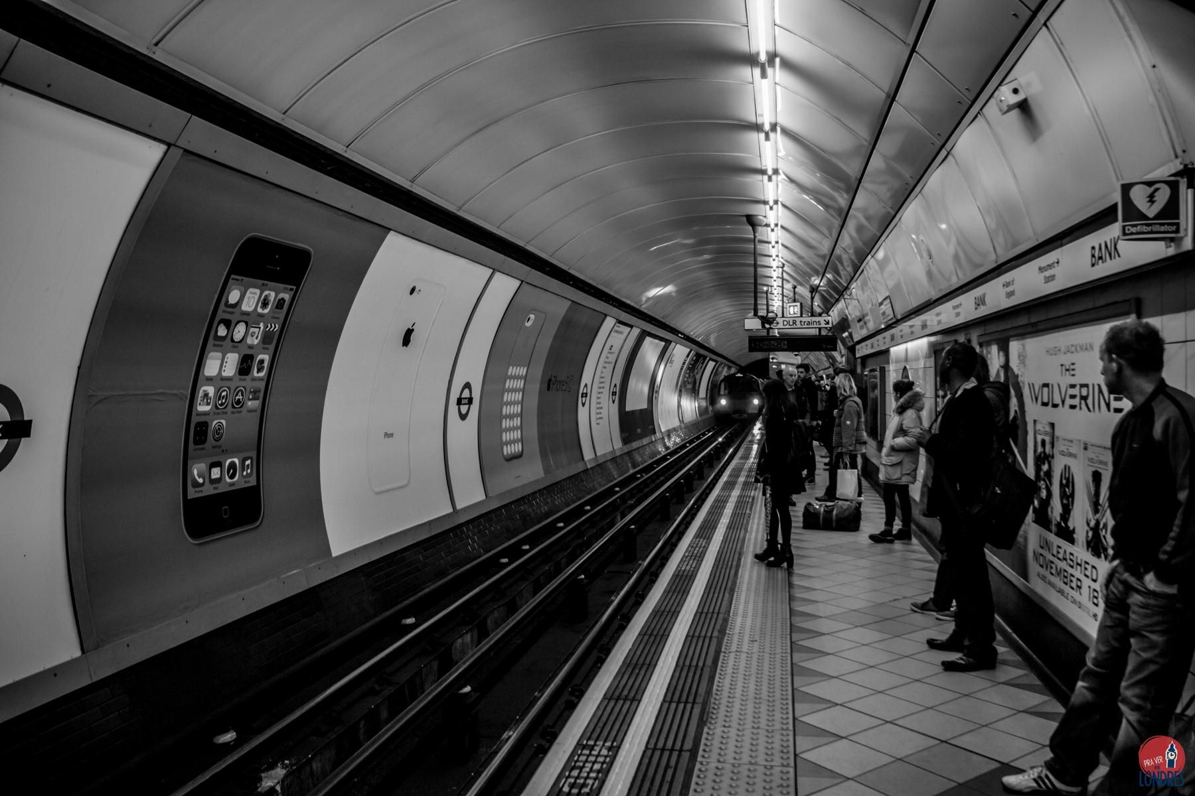
Cotidiano
Paulo acorda as 6h30 da manhã, todos os dias. Ele toma seu café e vai para o trabalho. Faz o mesmo trajeto, todos os dias. Ele buzina quando alguém corta sua frente no trânsito. Depois de trabalhar a manhã toda, ele pausa para o almoço. Come arroz, feijão e alguma mistura, todos os dias. Trabalha a tarde toda e depois vai embora para casa. Ele liga a TV enquanto checa suas redes sociais. Nada de novo. Ele janta, toma banho e vai dormir. No outro dia ele repete tudo de novo.

Slide 7
Tipos diferentes de roteiros/enredos
A Jornada
A Busca / Resgate
A Fuga / A Perseguição
A Aventura
A Vingança
O Amor
O Isolado
O Poder / O Desejo
O Underdog
Luta contra o Sistema
Transformação / Maturidade

Slide 8
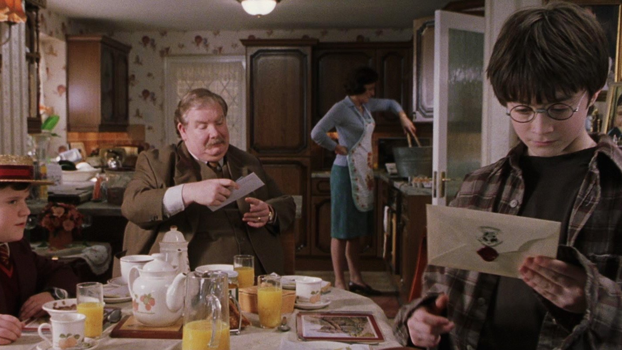
A Jornada (do herói)
Na Jornada do Herói, o personagem principal começa em seu mundo ordinário, vivendo o seu cotidiano. Esse personagem de início parece apenas uma pessoa comum até um incidente o impulsionar para uma viagem ao desconhecido (mundo da escuridão), atrás de algo extremamente importante (objeto ou pessoa).

Slide 9
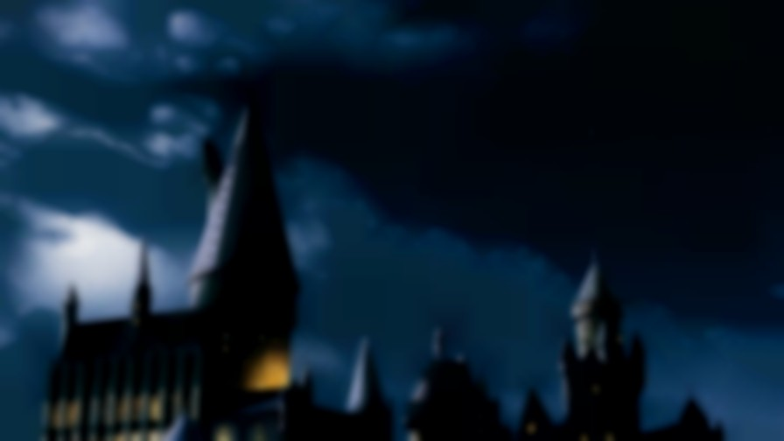
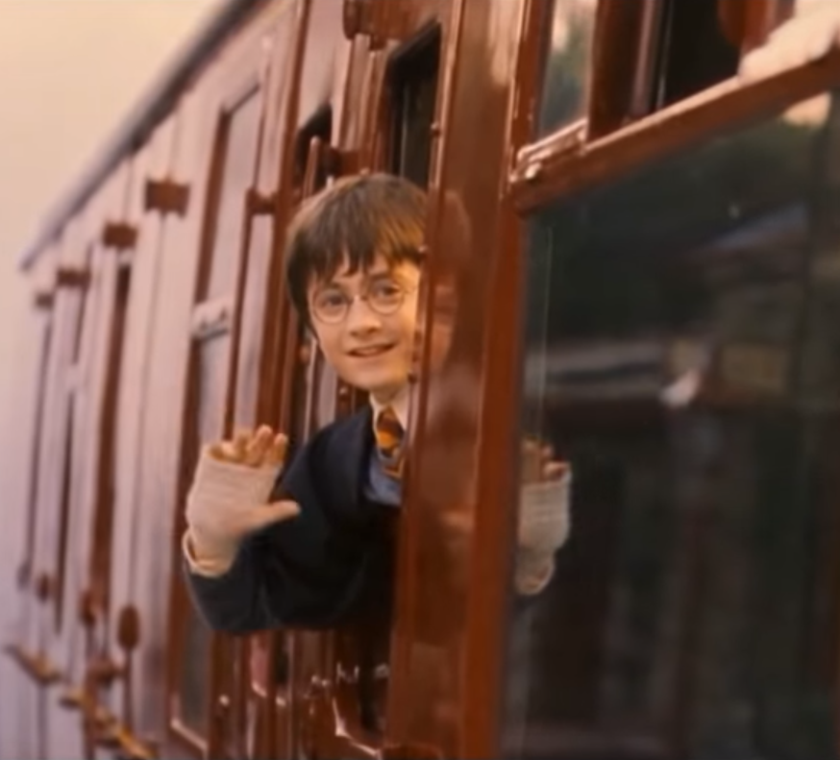
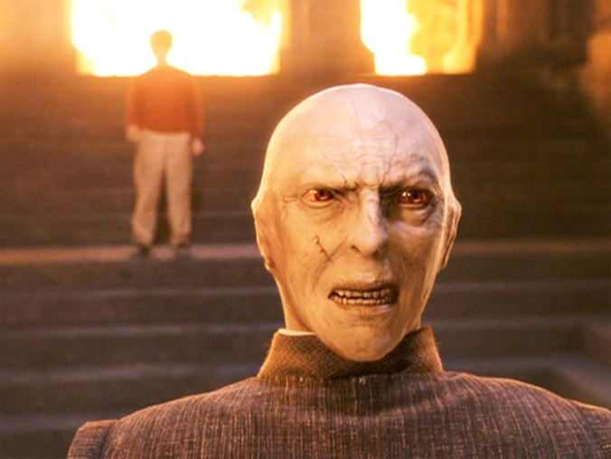
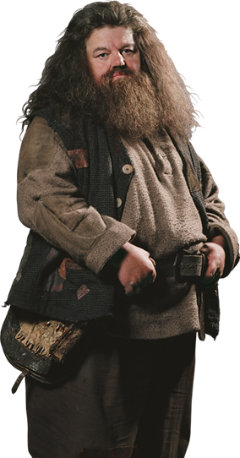
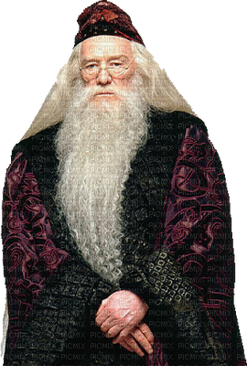
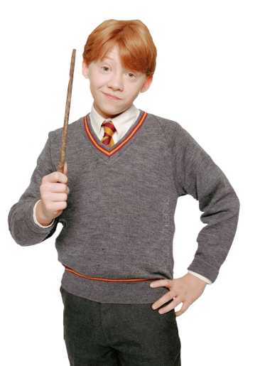
Geralmente, o herói recebe a ajuda de um mentor e enfrenta as terríveis forças do mal, vencendo-as em uma grandiosa e decisiva batalha. No fim, o herói retorna ao seu mundo ordinário, agora sendo, porém. uma pessoa totalmente diferente, que de forma alguma conseguirá voltar a sua antiga maneira de viver.

Slide 10
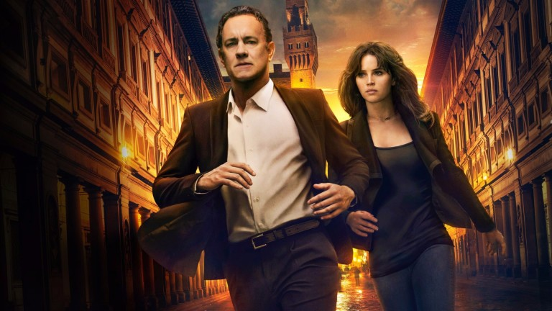
A Busca / Resgate
O enredo da busca é simplesmente um enredo da Jornada do Herói sem elementos tão grandiosos. O personagem começa em seu mundo ordinário, e após um incidente ou chamado, sai também em uma jornada com objetivo de recuperar ou achar algo específico.
Exemplos: James Bond ou filmes de Detetive

Slide 11
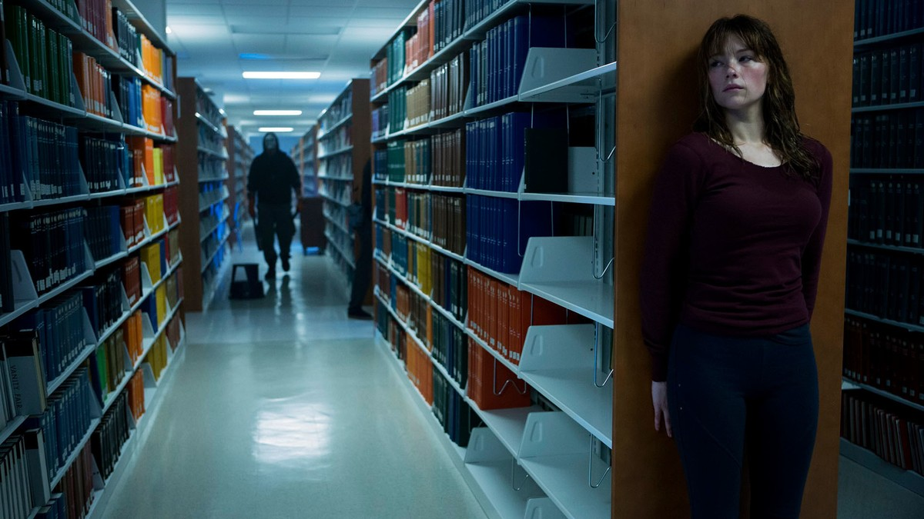
A Fuga / A Perseguição
O enredo da fuga geralmente está ligado ao personagem principal ser perseguido por algo ou alguém. Em algum momento da história, geralmente na metade final, os papéis podem se inverter e o perseguidor passar a ser o perseguido e caçado. Se isolarmos os personagens em um ambiente fechado, o nível de tensão pode atingir um grau elevadíssimo de suspense.
Exemplos: Filmes de terror

Slide 12
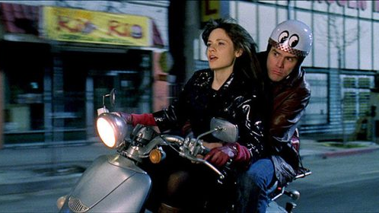
A Aventura
No enredo da jornada, o herói sai em busca de algo bem específico. Em um enredo de aventura, o herói sai em busca de uma nova vida e de autoconhecimento, e é esse novo caminho o ponto central da história.Ao longo da obra, o protagonista encontra diversos outros personagens e enfrenta várias situações que vão moldando uma nova forma de ver o mundo. Ao fim da história, o personagem principal deve ter sofrido mudanças importantes e realizado reflexões sobre as coisas ao seu redor para que o enredo tenha um maior significado.

Slide 13

A Vingança
Com certeza um dos temas mais recorrentes da narrativa, se remetendo as origens do homem. O personagem está em seu mundo cotidiano no início da história. Pode ser um mundo de extremo conforto, ou de tanta escassez que o protagonista valorize pouquíssimas coisas. Um incidente grave acontece por culpa de alguém, alterando drastica-mente o mundo do personagem principal, virando-o de ponta cabeça e provocando desorientação profunda. Parte-se então em busca de uma vingança.

Slide 14
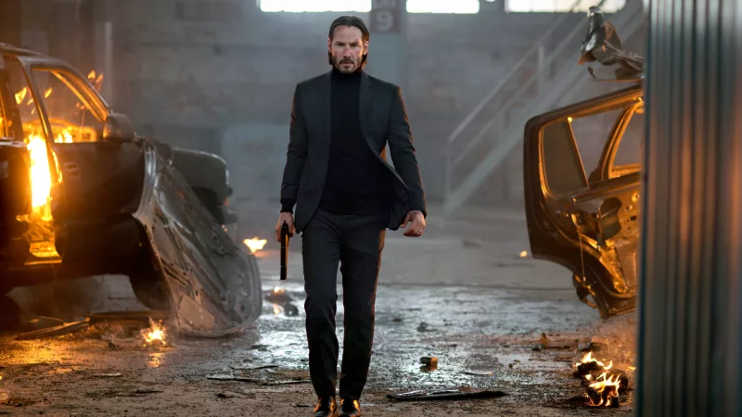
OBS: O tema da vingança é extremamente violento. Somos ensinados desde criança a amar e perdoar o próximo, por isso o enredo tem que ser cuidadosamente trabalhado. O mundo do protagonista deve ser fortemente abalado para que a vingança se justifique. Além disso, o personagem deve ser construído de maneira a conquistar a audiência, para que ela concorde com suas ações violentas.

Slide 15
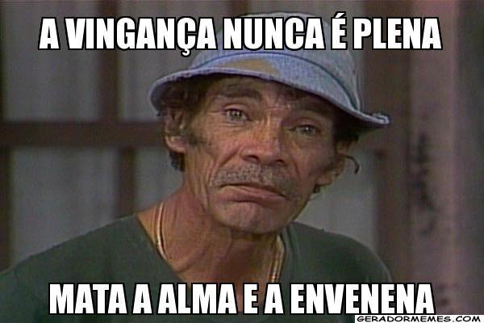

Slide 16
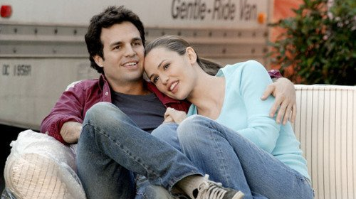
O Amor
Tradicionalmente, a história de amor segue a seguinte sequência: duas pessoas se encontram e se amam, algo impede que elas fiquem juntas, e no fim elas conseguem ou não vencer os obstáculos.

Slide 17
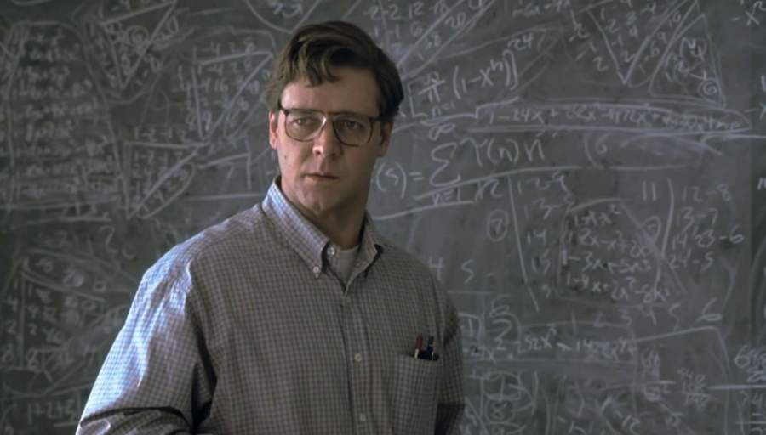
O Isolado
Esse tipo de enredo trata de todo protagonista perseguido, diferente, incomum. É o personagem isolado, mas que por alguma razão precisa decidir enfrentar ou não os obstáculos que surgem à sua frente. Pode ser heróico como o Super-Homem, ou um anti-herói como Drácula, Frankenstein, Wolverine. Pode também ser um humano normal como Rick em Casablanca, ou um homem com diferenças mentais e/ou físicas como John Nash (Mente Brilhante) e o Homem Elefante.Como é difícil nós nos identificarmos com pessoas incomuns, o personagem deve sofrer bastante durante a história para obter uma forte ligação com a audiência. O enredo do isolado se junta facilmente com outros tipos de enredo, como o de Amor e Aventura.

Slide 18
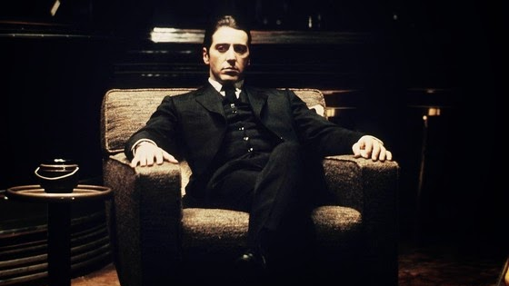
O Poder / O Desejo
Histórias que mostram fatos relacionados a ascensão e/ou queda de um personagem estão geralmente ligadas ao enredo de poder e desejo. Na maioria das vezes, temos um personagem que começa na pobreza, e ao longo da obra vai se tornando poderoso e ao mesmo tempo corrompido por esse poder, para no final muitas vezes cair em desgraça e quem sabe aprender uma lição.
Exemplos: Poderoso Chefão, Breaking Bad

Slide 19
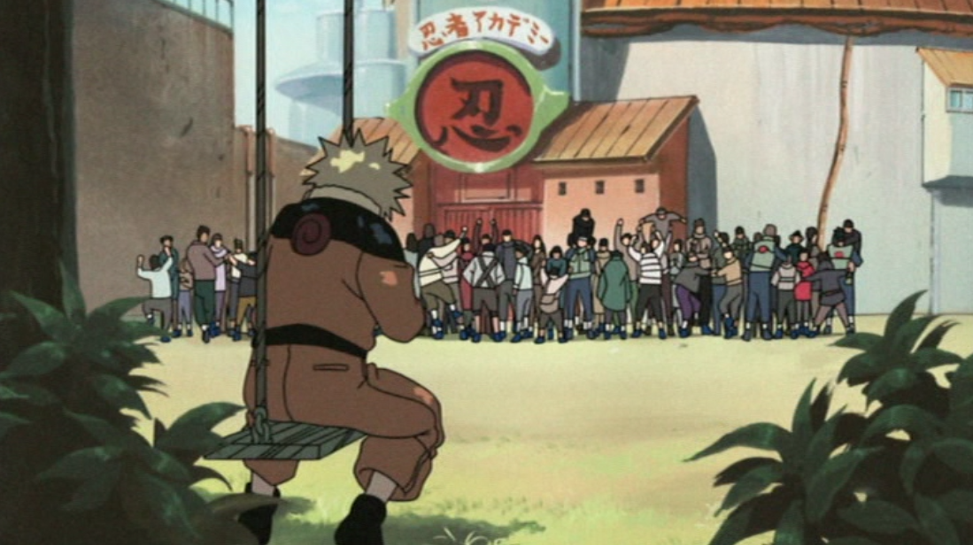
O Underdog
O enredo do underdog é um dos preferidos da audiência e pode ser articulado facilmente com qualquer outro enredo. Trata-se do personagem visto como inferior, incapaz, e que tem a chance de provar suas qualidades ao lutar contra um obstáculo muito difícil de ser vencido. Muito comum em filmes de esporte e amor adolescente. É importante deixar bem claro que o protagonista está em clara desvantagem desde o início, e mostrar como ele está buscando superar todas as dificuldades encontradas. Nem sempre a vitória é necessária, como no caso de Rocky (quando ele perde a luta), mas deve ficar clara a mensagem de nunca desistir, e de que vale a pena lutar até o fim.
Exemplos: Naruto, One Piece

Slide 20
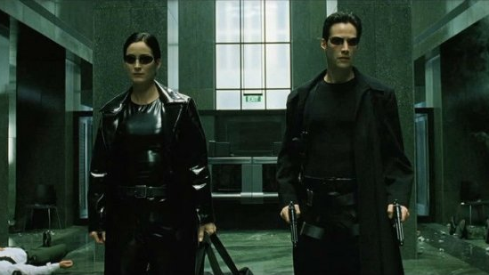
Luta contra o Sistema
Semelhante ao enredo do underdog, só que a luta se dá em uma esfera bem maior. Neste tipo de enredo, a vitória é praticamente impossível e o personagem acaba geralmente esmagado pelo sistema.
Exemplo: Matrix

Slide 21
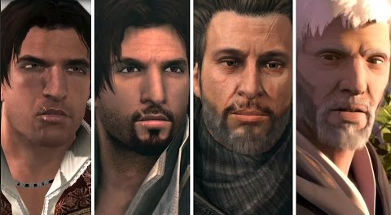
Transformação / Maturidade
Grande parte das histórias que tratam primariamente de conflitos interiores relacionados a mudanças de idade e construção da personalidade estão ligadas ao enredo da transformação.
Como lidar com a morte de alguém? Com o divórcio dos pais?
Quando a transformação está relacionada a maturidade, ela é acompanhada não só de conflitos interiores, mas também de mudanças físicas e de uma redescoberta do próprio corpo. E maturidade não vem só na adolescência, ela também está relacionada às crises de meia idade e à chegada da velhice. Como meu corpo foi modificado ao longo do tempo?
Exemplo: Assassin's Creed

Slide 22
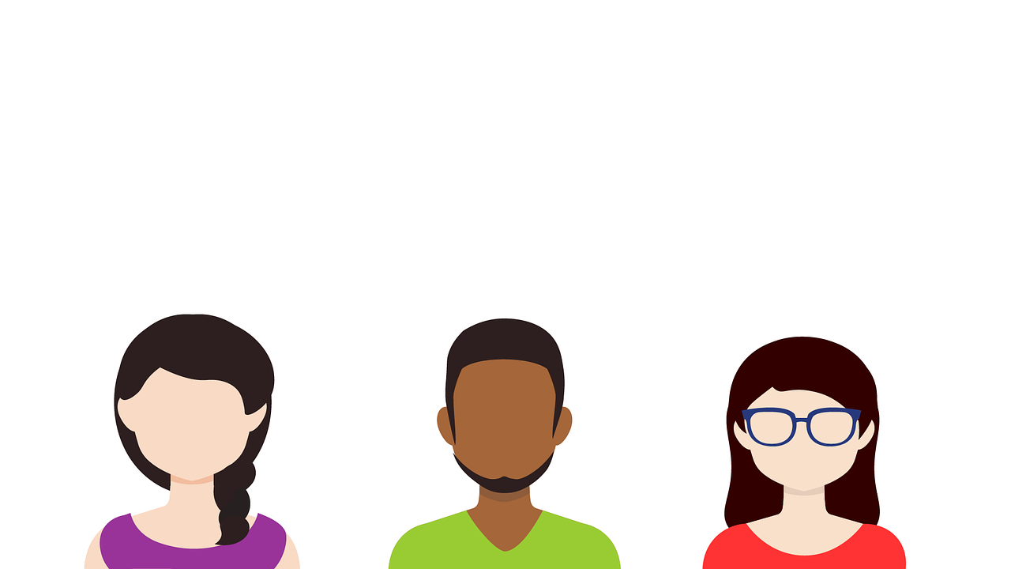
Definindo nossos personagens
ARQUÉTIPO: Modelo, tipo, exemplo.

Slide 23
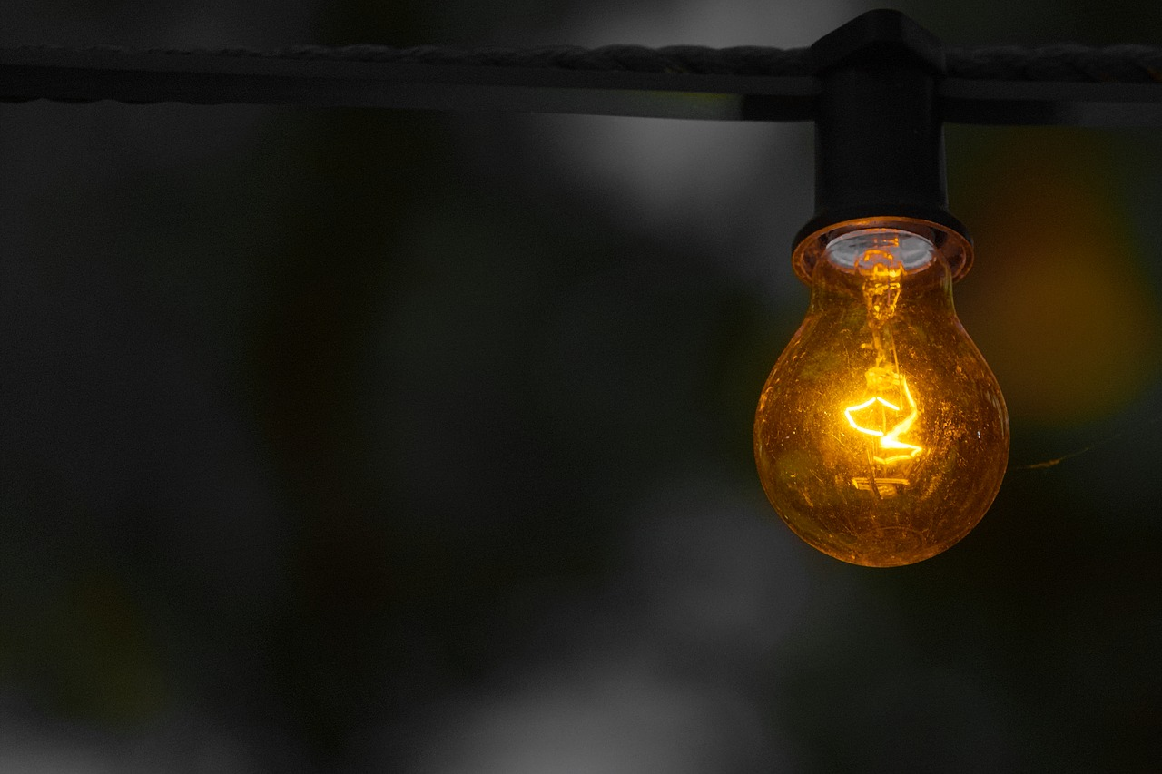
Masculinos / Femininos
O Homem de Negócios
O Protetor
O Recluso
O Tolo
O Homem das Mulheres
O Messias Masculino
O Artista
O Rei
A Musa Sedutora
A Amazona
A Filha do Pai
A Cuidadora
A Matriarca
A Mística
O Messias Feminino
A Donzela

Slide 24
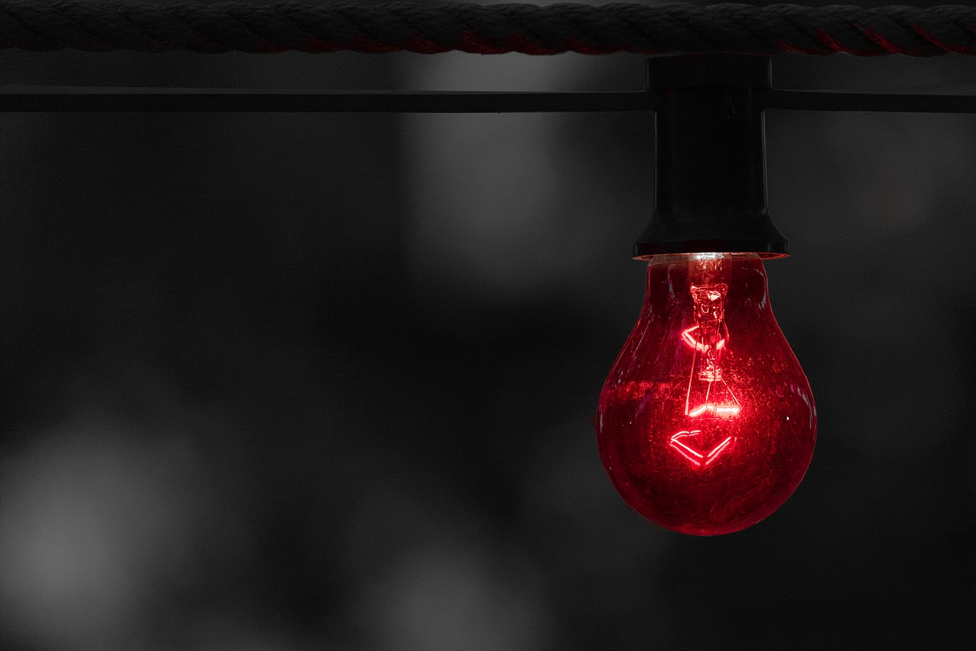
Masculinos / Femininos
(O Homem de Negócios ) O Traidor
(O Protetor) O Gladiador
(O Recluso) O Bruxo
(O Tolo) O Abandonado
(O Homem das Mulheres) O Sedutor
(O Messias Masculino) O Justiceiro
(O Artista) O Abusado
(O Rei) O Ditador
(A Musa Sedutora) Femme Fatale
(A Amazona) A Górgon
(A Filha do Pai) A Traiçoeira
(A Cuidadora) Mãe hiper-controladora
(A Matriarca) A Desprezada
(A Mística) A Traidora
(O Messias Feminino) A Destruidora
(A Donzela) A Adolescente-Problema

Slide 25

Faça também as seguintes perguntas sobre seu personagem:
• Ele é introvertido ou extrovertido?
• Ele resolve os problemas usando instintos, pensamento lógico ou emoção?
• Ele quer mudar o mundo?
• Onde ele vive? Descreva seu quarto.
• Como ele se sente em relação a sua aparência?
• Como ele se sente em relação sua família e filhos?
• O que ele pensa sobre o casamento e o sexo oposto?
• Quais são seus hobbies?
• Quais são seus tipos de amigos?
• O que ele acha engraçado e/ou prazeroso?
• Como ele se sente em relação a sua sexualidade?
• Ele precisa ter sempre o controle sobre o que há em sua volta?
• O que outros personagens dizem sobre ele quando ele sai da sala?
• Ele leva a vida a sério ou age como uma criança a maior parte do tempo?
• Onde ele passa seus tempos vagos?
• O que importa para o seu personagem?
• O que o motiva?
• Como os outros personagens o veem?
• Quais as três coisas que mais possuem valor? Seu modo de vida?
• Um objeto?
• De que ele tem medo?
• Como ele agirá quando estiver com medo?

Slide 26
Arquétipos Masculinos

Slide 27
1. O Homem de Negócios
O homem de negócios é aquele que é viciado em trabalho, vendo o sucesso como prioridade em detrimento de amizades. Geralmente é racional, utilizando constantemente a lógica, tendo necessidade de ver tudo organizado. Como passa mais tempo na sua vida profissional do que familiar, não dá um bom marido ou pai. Usa regras e ordens para evitar seus sentimentos. É o arquétipo clássico do detetive. Exemplos: Sherlock Holmes, Dr. Spock (Jornada nas Estrelas), Hercule Poirot (Agatha Christie), Tio Patinhas

Slide 28
2. O Traidor (lado negro do Homem de Negócios)
Quando o Homem de Negócios cruza os limites e passa a ter sede de poder. Só enxerga o trabalho, gosta de humilhar e manipular as pessoas, vendo-as como simples peças em um tabuleiro. Muitas vezes acredita estar fazendo o certo. Exemplo: Ebenezer Scrooge (Um Conto de Natal de Charles Dickens).

Slide 29
3. O Protetor
É aquele que busca proteger todos que estão em sua volta, e que deseja viver em uma redoma protegida. Pode explodir a qualquer momento e vive mais de acordo com seu corpo do que sua cabeça. Procura fazer as mulheres se sentirem especiais. Exemplos: Super-Homem, Rocky Balboa, John Mclane (Duro de Matar).

Slide 30
4. O Gladiador (lado negro do Protetor)
É aquele que não sente prazer em proteger, mas sim em destruir, tendo ganância e desejo de sangue. Possui um comportamento altamente impulsivo e imprevisível, não se importando com nada ao seu redor. A vida pode se assemelhar a um jogo. Exemplo: Tony Montana (Scarface).

Slide 31
5. O Recluso
É o arquétipo de quem gosta de ficar sozinho, não se sentindo a vontade na presença de muitas pessoas. Pode ter uma vida interior privilegiada e um espírito criativo, que utilizado de forma exagerada leva o personagem a se perder em suas próprias fantasias. Passa horas lendo, estudando e analisando idéias, tendo como motivação o conhecimento. Seus relacionamentos geralmente são direcionados pela mulher, líder da relação. Exemplo: Fox Mulder (Arquivo X), Victor Frankenstein, Dr. Jekyll.

Slide 32
6. O Bruxo (lado negro do Recluso)
Busca o conhecimento para fazer o mal aos outros e ao ambiente, sendo altamente egoísta. O extremo do solitário, buscando evitar pessoas. Exemplos: Drácula, Dr. Hannibal Lecter (Silêncio dos Inocentes).

Slide 33
7 . O Tolo
É um homem que por dentro ainda é um menino, tendo um ótimo relacionamento com crianças pois possuem várias semelhanças. Ama piadas, e faz amigos por onde passa. Muitas vezes age com inconsequência, pois está sempre buscando viver o agora, sendo um espírito livre. Adora ser o centro das atenções. Exemplos: Joey Tribbiani (Matt Leblanc em Friends), Cosmo Kramer (Michael Richards em Seinfeld).

Slide 34
8. O Abandonado (Lado negro do Tolo)
É o mendigo, vagabundo ou ladrão que fica nas ruas. Geralmente é o homem da lábia que convence e manipula. Se os seus pais forem de uma condição social elevada isso pode ser um grave problema, pois se torna arrogante e acha que está acima da lei. Exemplo: Randle Patrick (Jack Nicholson em Um Estranho no Ninho).

Slide 35
9. O Homem das Mulheres
Ama as mulheres e qualquer coisa relacionada a elas. Possui fortes amizades femininas e enxerga a mulher como igual ou superior, vendo extrema beleza em todas elas. Muitas vezes não se dá bem com homens mas não liga pra isso. Pode ser afeminado ou não. Exemplos: Shakespeare (Joseph Fiennes em Shakespeare Apaixonado), Jack Dawson (Leonardo DiCaprio em Titanic).

Slide 36
10. O Sedutor (lado negro do Homem das Mulheres)
É aquele que vive para arruinar a vida das mulheres. Pode possuir obsessão em relação a uma mulher que não lhe dá atenção e gosta de destruir corações, pisoteando sentimentos após a conquista.

Slide 37
11. O Messias Masculino
Aquele que possui uma forte causa, muitas vezes divina. Pode ter características andrógenas e absorver facilmente qualquer outro arquétipo. Exemplo: Jesus Cristo, Luke Skywalker (Guerra nas Estrelas), Neo (Matrix), Mahatma Gandhi, Martin Luther King, Robin Hood, William Wallace (Coração Valente).

Slide 38
12. O Justiceiro (lado negro do Messias Masculino)
Sua palavra é a lei, porém não é um vilão no sentido de ganhos pessoais pois acredita que está fazendo o melhor para seus seguidores. Gosta de quebrar o ego das pessoas e humilhá-las para depois convertê-las. Exemplo: Charles Kane (Orson Welles em Cidadão Kane), Darth Vader (Guerra nas Estrelas).

Slide 39
13. O Artista
Está sempre em contato com suas emoções, canalizando-as para algo criativo, mas muitas vezes não as controla, podendo explodir, afetando quem estiver em sua volta. Não é bom administrador e depende de alguém para ajudá-lo. Geralmente é inseguro e demonstra constantemente sua insatisfação, se importando com o que os outros pensam dele. Exemplo: Vincent Van Gogh, Mozart (Tim Hulce em Amadeus).

Slide 40
14. O Abusado (Lado negro do Artista)
Quando o Artista não consegue controlar suas emoções se tornando uma pessoa volátil e extremamente vingativa, ultrapassa todos os limites descontando sua frustração em todos ao redor. É o homem que espanca a mulher e logo em seguida envia flores com pedidos de desculpa.

Slide 41
15. O Rei
É aquele que necessita de um "reino" para controlar. Geralmente é um político ou um chefe, vivendo em excesso. Ama dominar. Não consegue enxergar todo o problema e ignora os detalhes e as emoções. Quando fracassa busca preencher o vazio com bebidas e sexo. Exemplos: Rei Artur, Júlio César.

Slide 42
16. O Ditador (lado negro do Rei)
Quando a vontade de dominar se torna uma obsessão e o personagem passa a desejar mais e mais controle sobre seus subordinados, querendo ser um semideus e controlar o destino e vida dos outros. É capaz de fazer leis sem sentido apenas para demonstrar seu poder, e pode ser passivo-agressivo, geralmente deixando a pessoa cometer um erro para depois puni-la. Exemplos: Don Vito Corleone (Marlon Brando em O Poderoso Chefão), Don Michael Corleone (Al Pacino em O Poderoso Chefão - Parte II).

Slide 43
Arquétipos Femininos

Slide 44
1. A Musa Sedutora
Mulher forte que sabe o que quer, de sexualidade aberta. Gosta de ser o centro das atenções, mas teme a rejeição. Exemplo: Cleópatra, Scarlett O'Hara (E o Vento Levou).

Slide 45
2. Femme Fatale (lado negro da Musa Sedutora)
Usa suas qualidades, geralmente físicas, para controlar e manipular os homens. Seu corpo é uma arma. Exemplos: a figura da Femme Fatale foi praticamente criada por Barbara Stanwick no clássico noir Pacto de Sangue, onde ela interpreta Phyllis Dietrickson, seduzindo um vendedor de seguros com o objetivo de matar o seu marido. Outros bons exemplos são Catherine Tramell (Sharon Stone em Instinto Selvagem), Alex Forrest (Glenn Close em Atração Fatal), Elsa Bannister (Rita Hayworth em A Dama de Xangai), Madeleine Elster (Kim Novak em O Corpo que Cai).

Slide 46
3. A Amazona
É a feminista, que possui um lado masculino tão forte quanto o feminino. Geralmente é apaixonada pela natureza e é selvagem, valorizabdo a liberdade. Prefere amizades femininas, mas por muitas vezes afastar as mulheres acaba tendo mais amigos homens. Exemplos: Xena a Princesa Guerreira (Lucy Lawless), Sarah Connor (Linda Hamilton em Exterminador do Futuro 2), Mulher Maravilha.

Slide 47
4. A Górgon (lado negro da Amazona)
As Górgons na mitologia grega são as monstras com garras que transformam os seres vivos em pedra apenas com o olhar. A medusa seria uma górgon. É uma mulher agressiva, que age como uma ditadora e faz qualquer coisa para ajudar outra mulher. Possui uma fúria cega e insana.

Slide 48
5. A Filha do Pai
É a mulher que luta para ser igual um homem, e provar que é tão boa quanto um (diferente da Amazona, que luta pela mulher e não se importa em se encaixar no mundo masculino). Sempre argumenta contra a causa feminina e fica ao lado dos homens, querendo ser "um deles". Vê as próprias mulheres como um sexo frágil. Exemplos: Dana Scully (Gillian Anderson em Arquivo X), Clarice Starling (Silêncio dos Inocentes por Thomas Harris), Elizabeth I (Cate Blanchett em Elizabeth).

Slide 49
6. A Traiçoeira (lado negro da Filha do Pai)
Atropela os outros para atingir seus objetivos e quer chegar ao topo a qualquer custo, utilizando para isso sua inteligência. Se sente totalmente devastada por não poder fazer parte do grupo masculino que parte para a vingança. Exemplos: Margo Channing (Bette Davis em A Malvada), Miranda Priestly (Meryl Streep em O Diabo Veste Prada).

Slide 50
7. A Cuidadora
É a mulher que tem o senso de obrigação de cuidar de alguém, colocando sempre os outros na sua frente. Geralmente possui uma profissão médica e normalmente não se importa muito com a moda e nem com a beleza (geralmente sua beleza está escondida). É o arquétipo da mãe e esposa protetora, mas que possui muitas fragilidades. Exemplos: Madre Teresa de Calcutá, Bela (de a Bela e a Fera).

Slide 51
8. Mãe hiper-controladora (lado negro da Cuidadora)
Quando o desejo materno de proteger foge do controle. É a mãe que envenena o filho para poder depois cuidar dele. Provavelmente raptaria uma criança só para poder cuidar dela. É a mestra em infligir e impor culpa nos outros, apenas para que esses não saiam de casa e fiquem sob seus "cuidados". Pode estimular um complexo de inferioridade no filho. Pensa que os outros não podem viver sem ela quando na verdade ela é que não pode viver sozinha, exagera quando está machucada ou tem alguma necessidade, se fazendo sempre de vítima. Exemplos: Enfermeira Ratched (Louise Fletcher em Um Estranho no Ninho).

Slide 52
9. A Matriarca
É a mulher que está no comando, muito forte, e comprometida, fiel e amorosa. Faz tudo para sua família e exige respeito. Nunca abandona a família e é a esposa perfeita e devota. O seu momento mais inesquecível é o dia do seu casamento. Exemplo: Aurora Greenway (Shirley MacLaine em Laços de Ternura).

Slide 53
10. A Desprezada (Lado negro da Matriarca)
É a mulher que sofre abandono pela família mesmo fazendo de tudo por ela. Pode fazer de tudo para recuperar seu marido e o comando da situação, sempre achando que seu casamento tem solução. Se o marido tem uma amante, a culpa é da amante e não dele.

Slide 54
11. A Mística
É a mulher de paz e misticismo, que ama ficar sozinha com seus pensamentos. Tem uma mente forte e escolheu uma vida espiritual ao invés de casamento ou desejos terrenos. É um espírito livre que vive em seu próprio mundo. Exemplos: Phoebe Buffay (Lisa Kudrow em Friends), Annie Hall (Diane Keaton em Noivo Neurótico, Noiva Nervosa)

Slide 55
12. A Traidora (lado negro da Mística)
É a velhinha que envenena o marido, onde por trás de uma aparência bondosa se esconde grande maldade. Acredita que ninguém verá o seu lado verdadeiro. Geralmente causa enorme decepção para as pessoas em sua volta quando estas descobrem a verdade.

Slide 56
13. O Messias Feminino
O Messias é o arquétipo de um andrógeno, e as versões masculinas e femininas são praticamente idênticas. São personagens que tem uma forte causa relacionada a um grupo amplo de pessoas. Essa causa não precisa ter necessariamente conexão com algo divino. Pode facilmente conter outros arquétipos. Tem uma força interior que nunca morre e sempre se sacrificará pelos outros. Exemplos: Joana D'Arc, Maria de Nazaré, Dama do Lago (Mitologia Arturiana), Galadriel (Senhor dos Anéis por J.R.R. Tolkien), Trinity (Carrie-Anne Moss em Matrix).

Slide 57
14. A Destruidora (lado negro do Messias Feminino)
Não é uma vilã no sentido simples do termo. É uma vilã no sentido de proteger a qualquer custo o bem maior (como jogar bombas atômicas para acabar com a Guerra). Vê o mundo em preto e branco e muitas vezes provoca mais malefícios do que bondades. Humilha a pessoa para depois convertê-la a sua causa.

Slide 58
15. A Donzela
Vive uma vida charmosa e alegre e não se preocupa com problemas dos dia-a-dia. É uma mulher que corre muitos riscos pois se acha invulnerável. Dificilmente se estressa. Pode ser uma mulher nos 40 que ainda age como uma garotinha, e no fundo não quer crescer, vivendo em um mundo onde casamento, filhos e responsabilidade não ocupam um lugar de destaque. Gosta de depender dos outros e adora variedade e festas. Exemplos: Lady Guinevere (Mitologia Arturiana), Sandra Dee (Olivia Newton John em Grease), Julieta (de Romeu e Julieta por William Shakespeare).

Slide 59
16. A Adolescente problema (lado negro da Donzela)
Mulher fora de controle, obcecada com festas, drogas, sexo e fazendo tudo em excesso. Nunca aceita a responsabilidade pelos erros cometidos e não possui moral e ética. É depressiva, egoísta e invejosa. É irresponsável e se acha acima da lei.

Slide 60

Fantasia
Fan-Fiction
Poesia
Distopia
Infanto-Juvenil
Jovem-adulto (14-21)
Novo Adulto (18-25)
Erótico
Etc.

